Slide 1



Сайт по открытию боксов
Open_P
Выполнил: Столяров В.А.

Slide 2

Идея проекта
Создать сайт развлекательно-познавательного характера, где пользователь может выбирать определённый ящик, кликнув по нему мышкой, и получить персонажа из ящика.

Slide 3

Описание
Как я уже говорил, на сайте можно получить персонажа из ящика, впоследствии этого персонажа можно продать, и на деньги с продажи можно купить другого, либо накопить на более дорогого.

Slide 4

Описание
Так же пользователю дают право выбрать аватарку на сайте из предложенных, но если пользователю захочется поставить свою, то на сайте это предусмотренно.Важно аватарка должна быть в формате png, о чём говорится при её загрузке, если же пользователь сделает, что-то не так сайт сообщит об этом и аватарка не установиться!

Slide 5
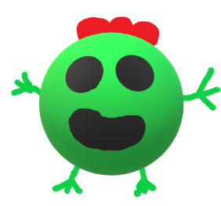

Использованные программы и библиотеки
Библиотеки:
Программы:
PyCharm
flask
flask_login
random
sqlalchemy as sa
sqlalchemy.orm as orm
sqlalchemy.ext.declarative as dec
flask_wtf
wtforms
wtforms.validators
sqlalchemy
werkzeug.security
base64
datetime
sqlite3
time
from base64 import b64encode
requests
from bs4 import BeautifulSoup

Slide 6

Структура
Сайт состоит из нескольких частей:
1)Главное меню
5)Энциклопедия
2)Профиль
6)Магазин
3)Ящики
7)Меню регистрации
4)Инвентарь
8)Меню авторизации

Slide 7
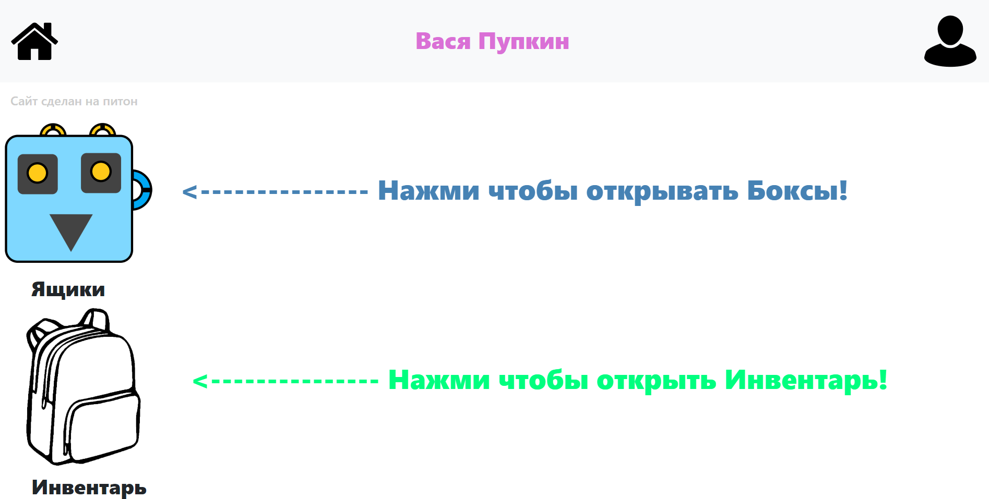
Главное меню
Имя и Фамилия
Аватар

Slide 8

Главное меню

Slide 9
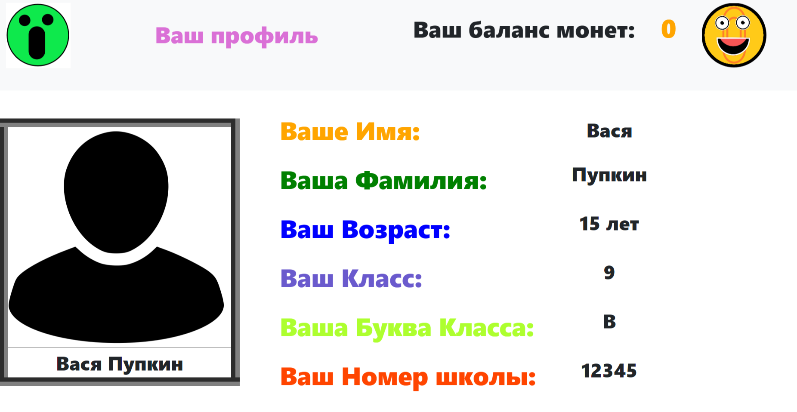
Профиль

Slide 10
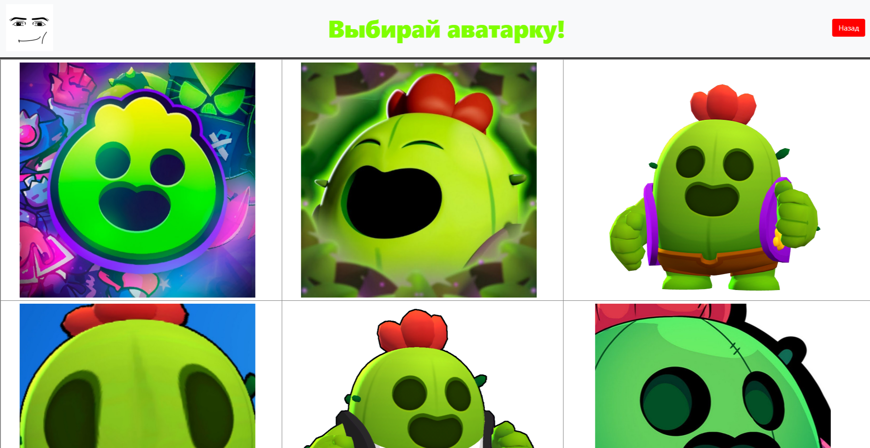
Выбор аватарки

Slide 11
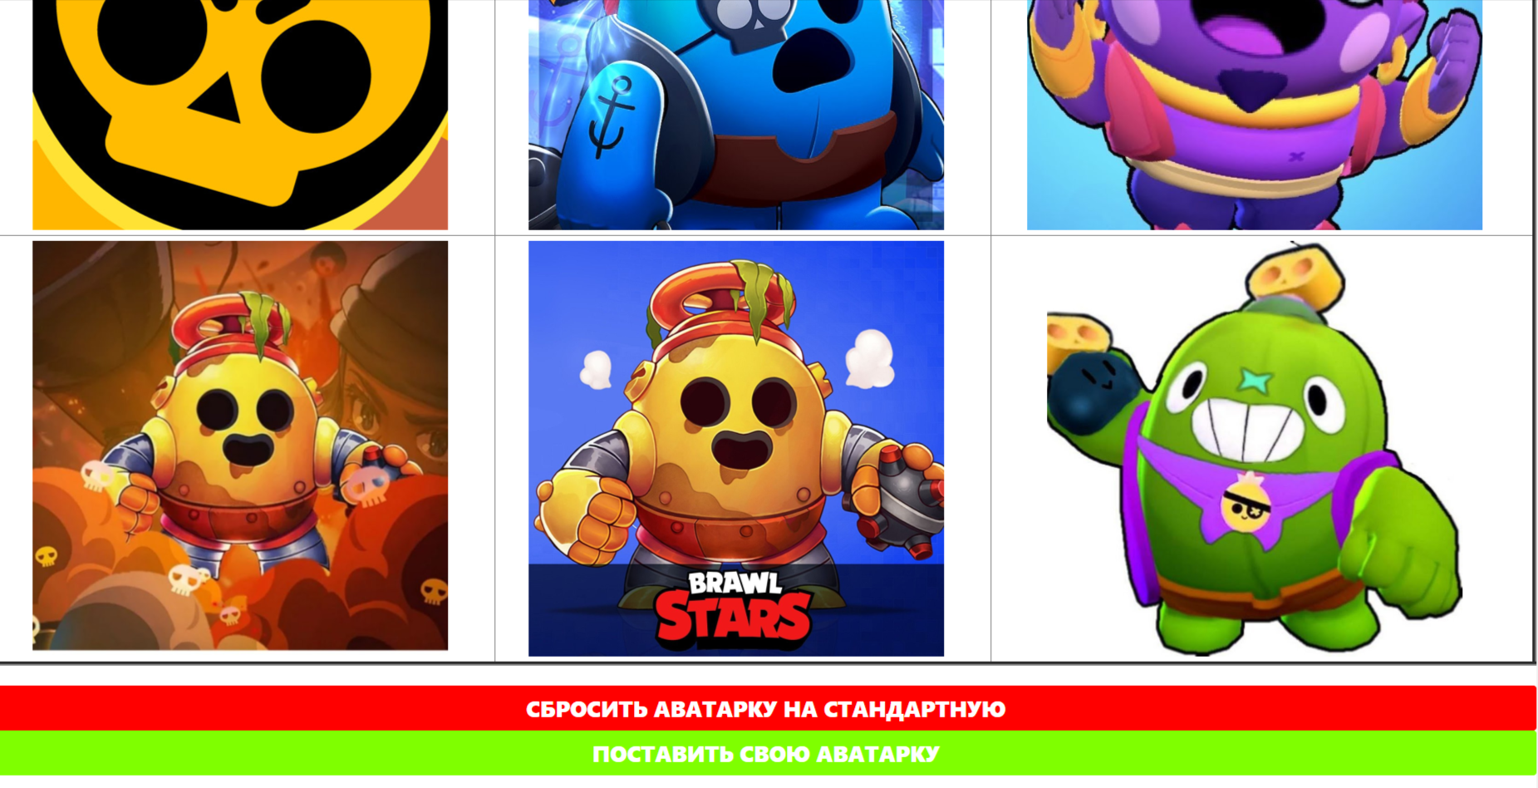
Выбор аватарки

Slide 12
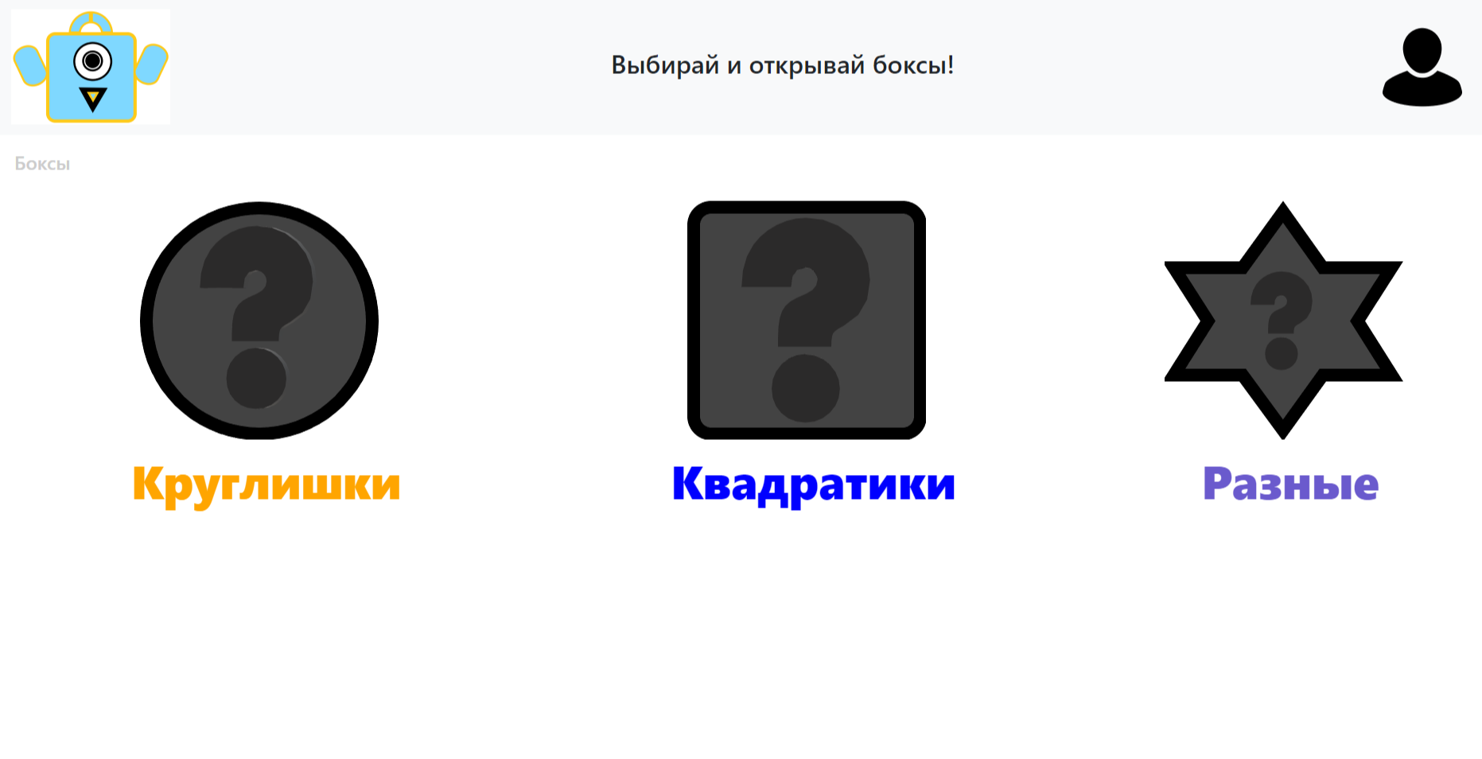

Ящики

Slide 13
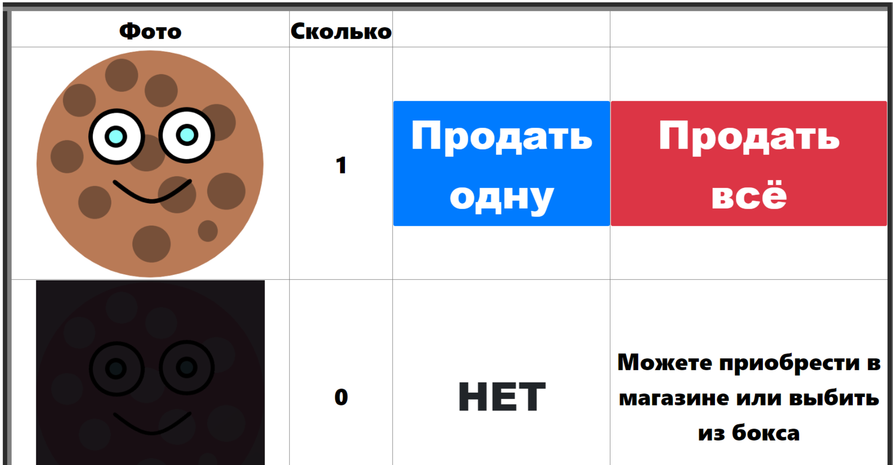
Инвентарь

Slide 14
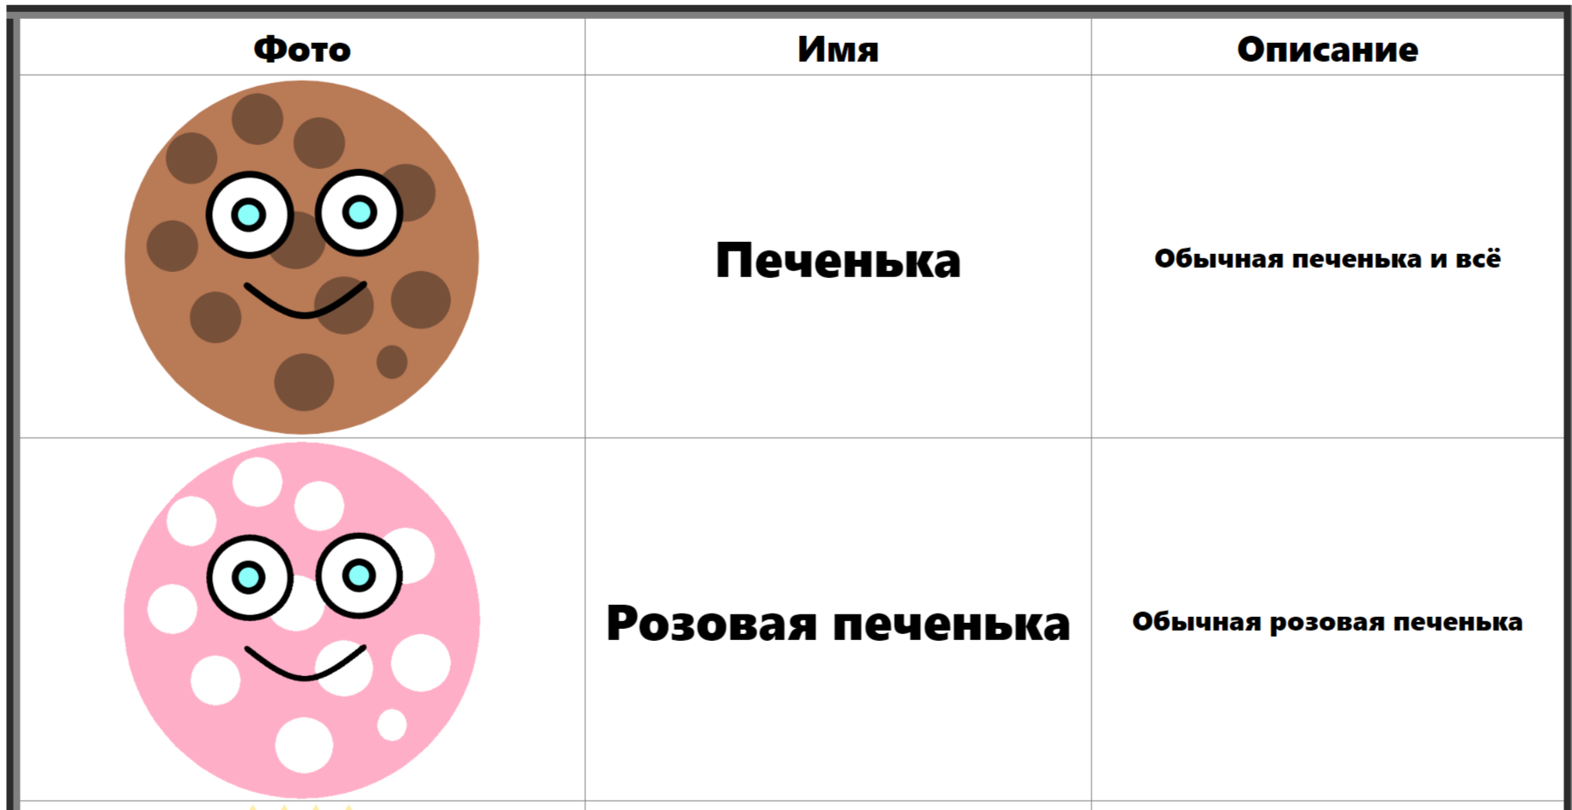
Энциклопедия

Slide 15
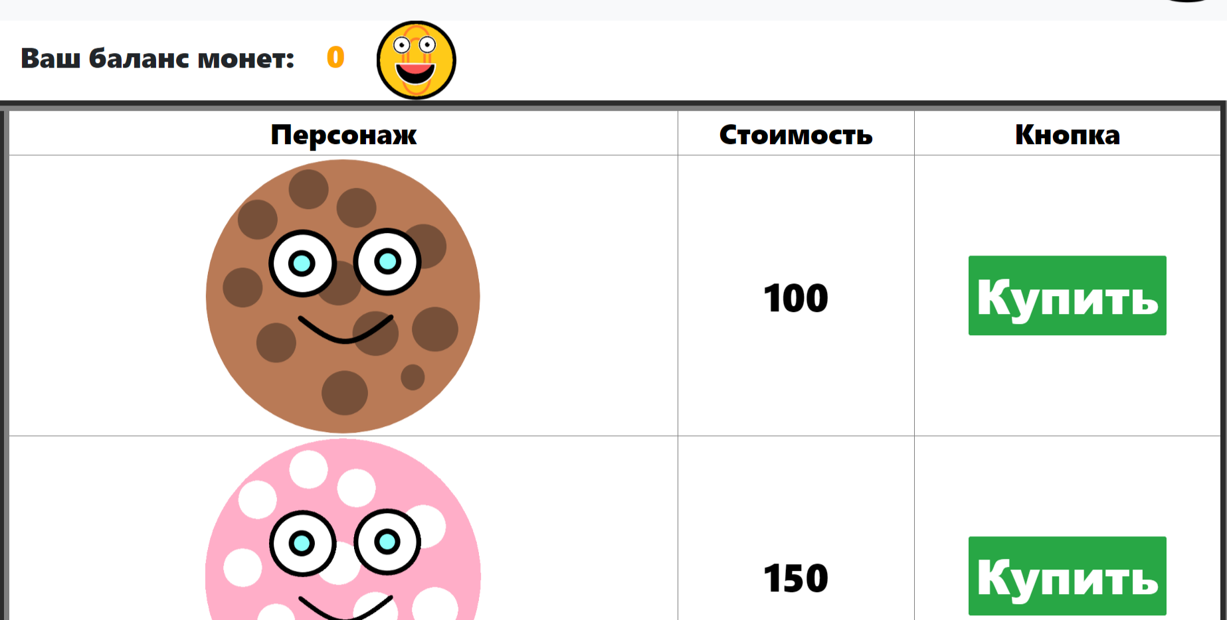
Магазин

Slide 16
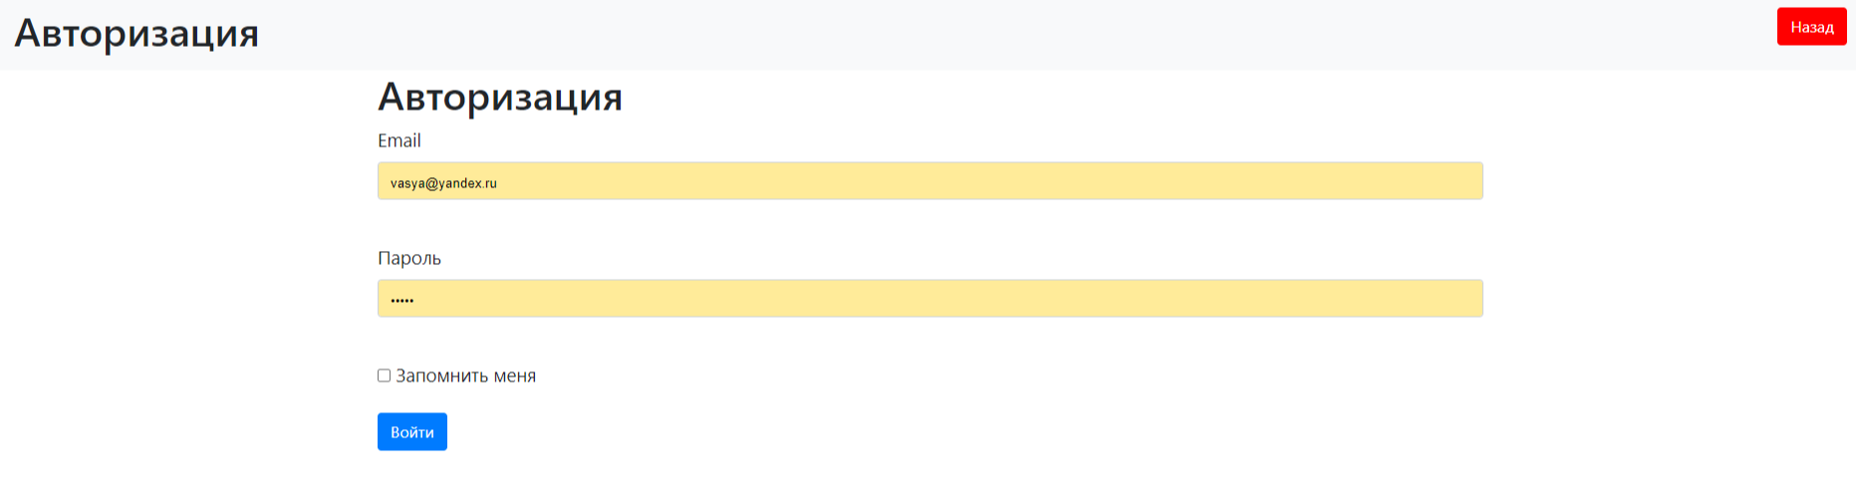
Меню авторизации

Slide 17
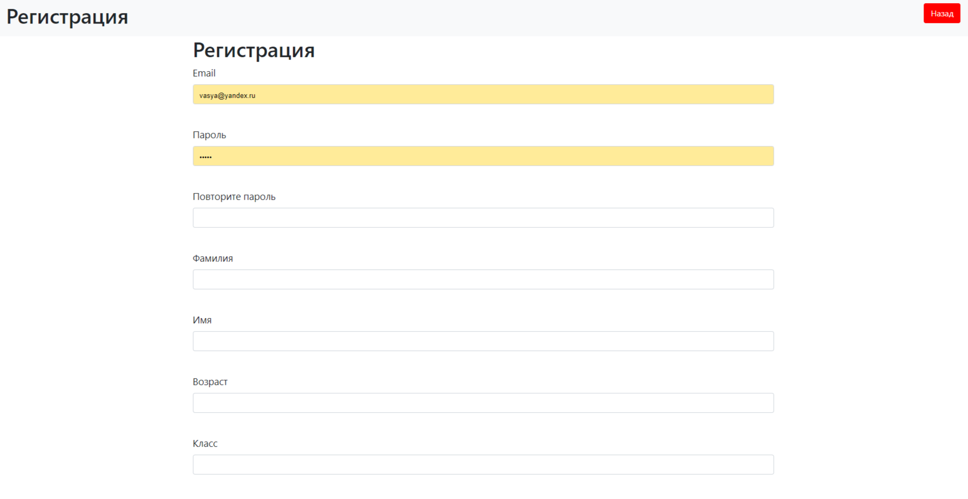
Меню регистрации

Slide 18
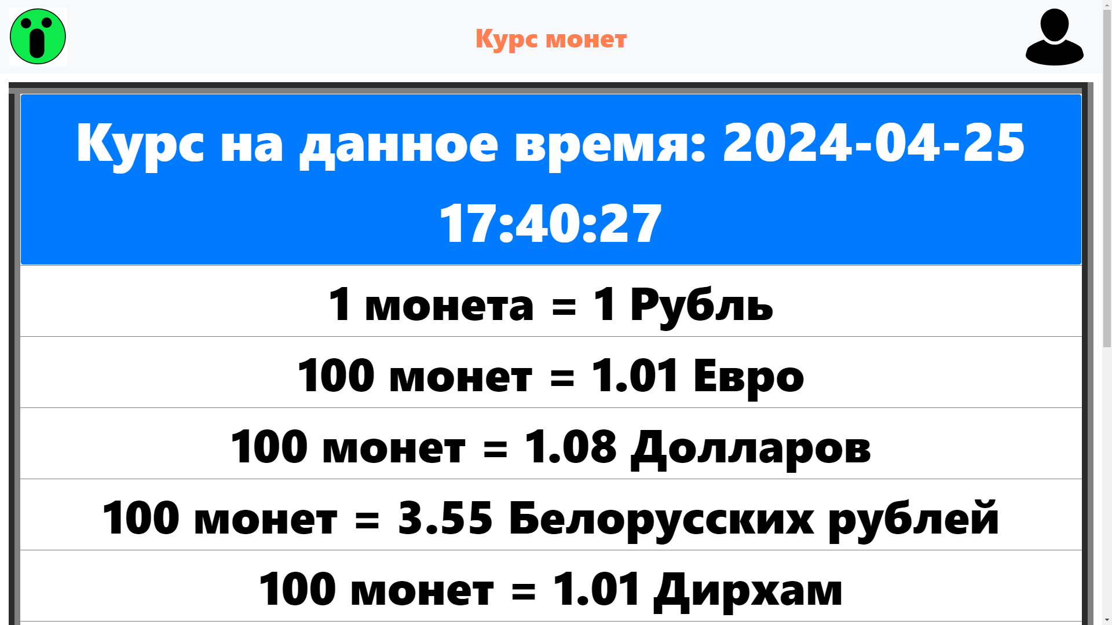
Курс валют

Slide 19
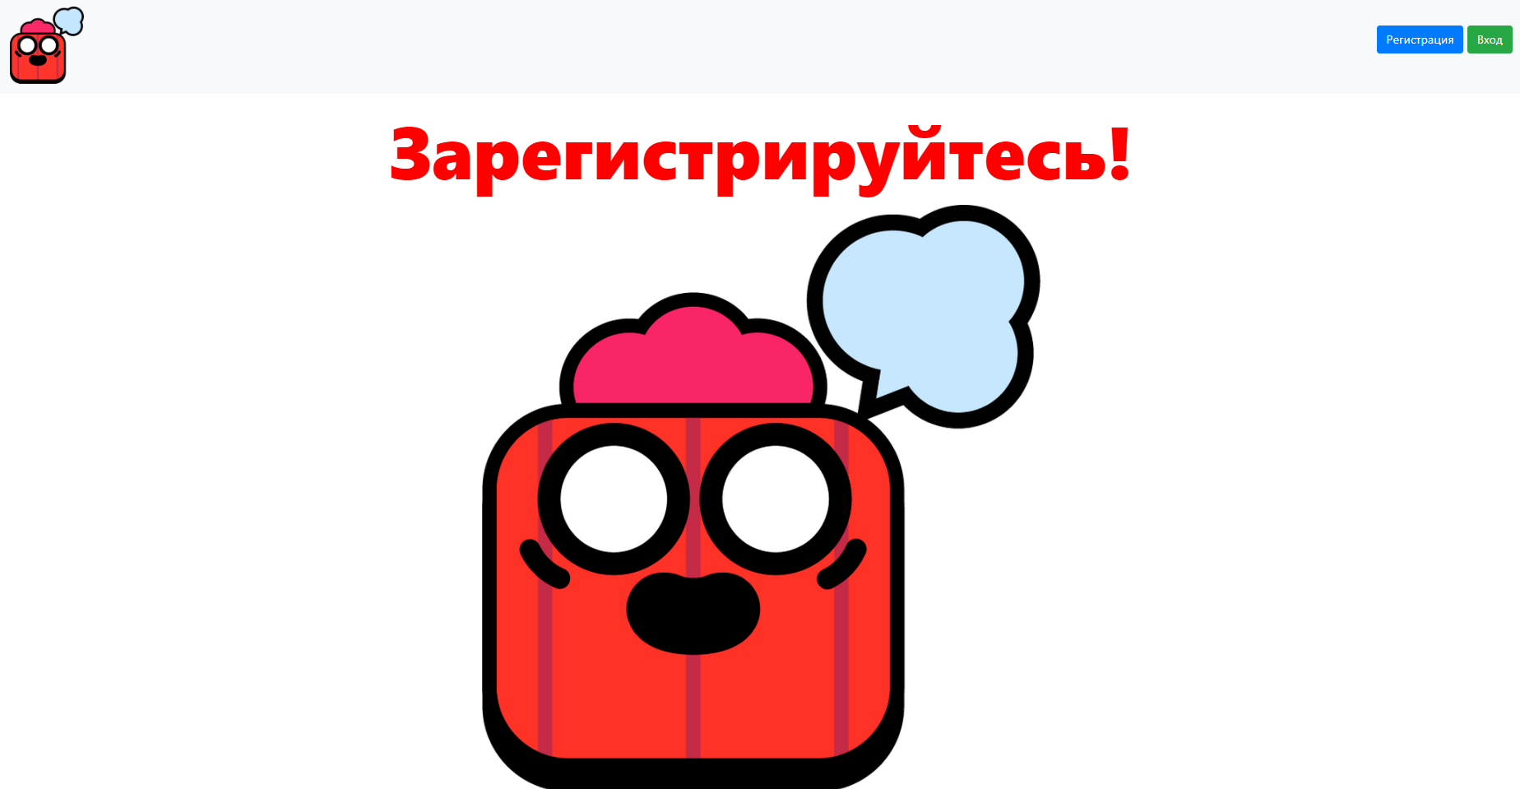

Slide 20

Возможности для доработки и развития
1) Добавить больше персонажей и сундуков с ними
2) Сделать обменник с персонажами
3) Сделать таблицу лидеров
4) Сделать огромную статистику
5) Сделать анимированных персонажей

